Slide 1



Проектування та аналіз промислового обладання
Тема 1

Slide 2
Тема 1
Вступ до навчальної дисципліни «Проектування промислового обладнання».

Slide 3
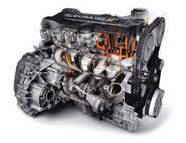
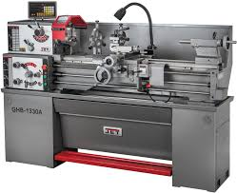

1.1 Основні поняття про машини та лінії.
Машини та їх механізми
Машина – механічний пристрій, який має частини, що працюють злагоджено, та виконує певний цілеспрямований рух для перетворення енергії, матеріалу або інформацій.
Машини поділяють на три основні класи:
1. машини-двигуни;
2. технологічні машини;
3. обчислювальні машини.

Slide 4
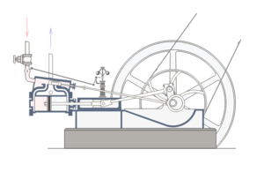
До складу технологічної машини входять:
Рушійний механізм
Передавальний механізм
Виконавчий механізм
Робочий орган – частина машини, що безпосередньо контактує з об’єктом та впливає на нього
Машинно-апаратурна схема – це схема, що показує види обладнання, яке використовується для виконання технологічних операцій

Slide 5
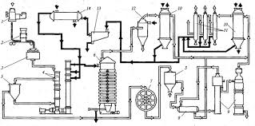
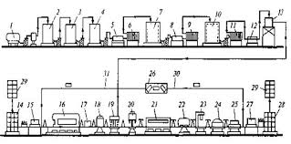
1.2 Машинно-апаратурні схеми .
Машинно-апаратурна схема – це схема, що показує види обладнання, яке використовується для виконання технологічних операцій

Slide 6
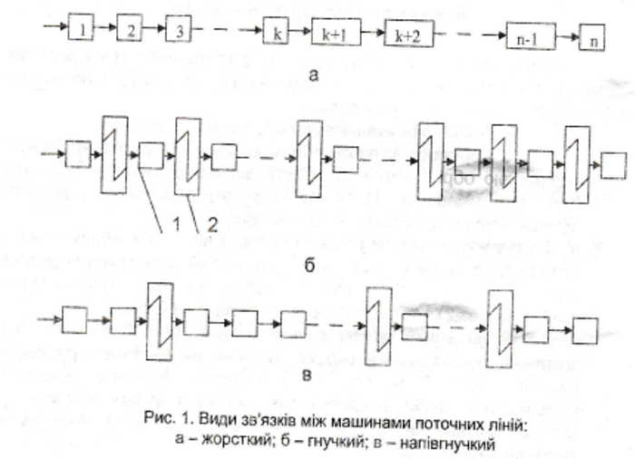
1.3 Поточні лінії. Типи звязку між машинами

Slide 7
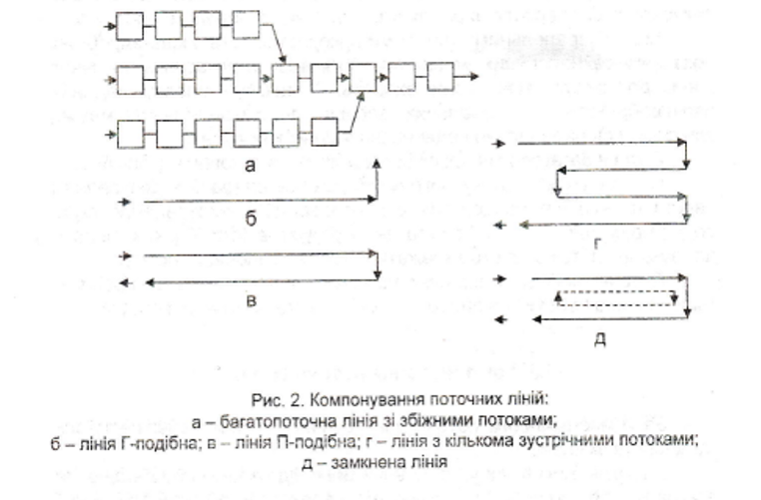
1.4 Компонування поточних ліній

Slide 8
Дякую за увагу!

